Slide 1
项目三 建立会计账簿
凭证翻不完，所以才要一本账。
现在你：拿出记录册，翻到项目三。册子这堂课带着，下课带走，不用交。
Notes:
不要说第几周。图多，动笔只有 10 次。

Slide 2
这堂课你怎么跟
图是给眼睛看的。要动笔的，绿色条会写「拿出记录册」。
抽到你举册子。不用交。不用举手抢答。不用提醒老师加分。
现在你：听老师。先别写。不用交。不用举手。
Notes:
强调：图多不等于要写很多次。

Slide 3
今天先搞懂什么
1. 账簿夹在哪一步：凭证之后、报表之前。
2. 三种用途、三种外形、三种账页，看见才记得住。
3. 新账怎么启用，四步按顺序。
4. 找茬：空行、跳页、涂改，为什么不行。
现在你：听老师。先别写。

Slide 4
先听一句 再看图
一摞凭证翻不完。小新的办法是「挑出来放一堆」。除了按珍珠分，还能怎么分？
看图时请盯住：
那一摞有多厚；他在挑。
现在你：听老师把背景说完。先别写。下一张才是图。

Slide 5
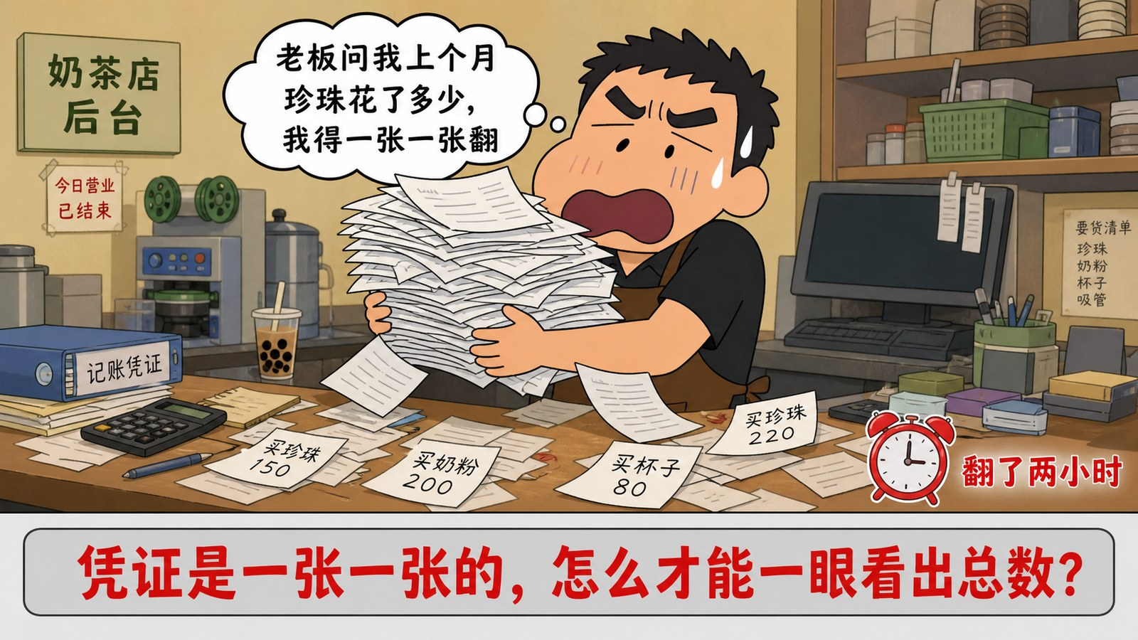
一摞凭证翻不完
现在你：看图，听老师配音。先别动笔。不用交。不用举手。

Slide 6
项目三第1暂停点 请写 25 秒
小新的办法是「挑出来放一堆」。
除了按珍珠分，还能按什么分堆？写两种。
现在你：拿出记录册，写在「项目三第1暂停点」。写完不用交、不用举手、不用喊老师加分。老师会抽三个人看册子；抽到你就把册子举起来。没抽到也把字留下。

Slide 7
先听一句 再看图
账簿夹在中间：凭证记进账，账再编成表。
看图时请盯住：
中间那一本。
现在你：听老师把背景说完。先别写。下一张才是图。

Slide 8
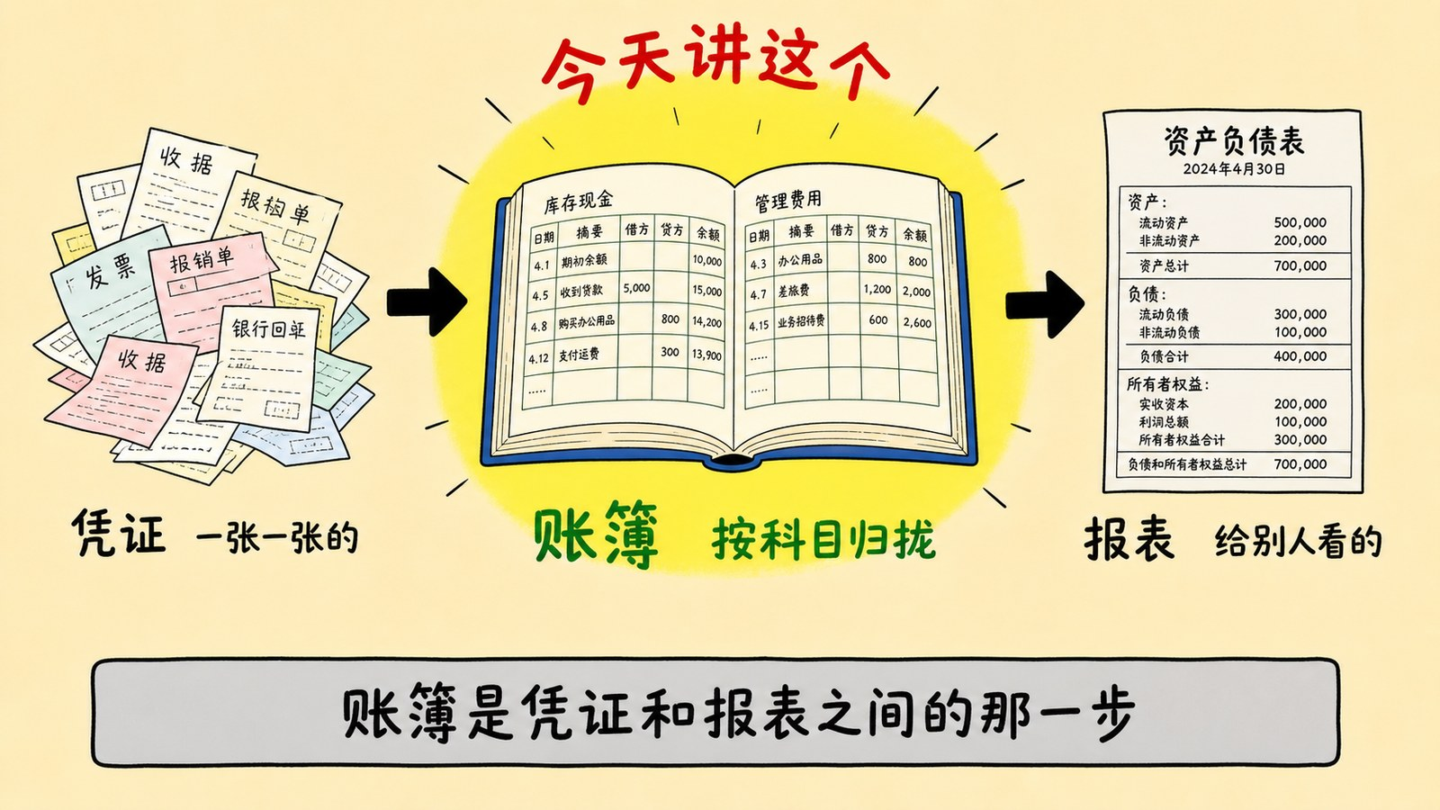
账簿在中间
现在你：看图听老师。这张不用写。

Slide 9
先听一句 再看图
五张卡，是做账的五步。你来排顺序。
看图时请盯住：
五张卡上各写了什么。
现在你：听老师把背景说完。先别写。下一张才是图。

Slide 10
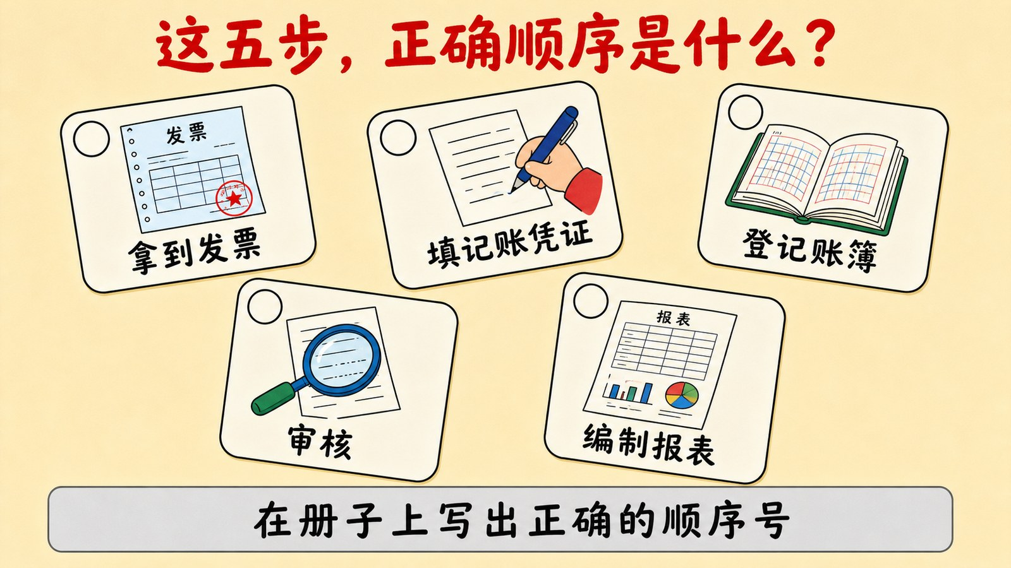
排序：这五步
现在你：看清五张卡。下一页再写顺序。先别写。

Slide 11
项目三第2暂停点 请写 30 秒
给这五张卡排序，写出 1 到 5 的顺序。
先写你的顺序。下一张才给答案。
现在你：拿出记录册，写在「项目三第2暂停点」。写完不用交、不用举手、不用喊老师加分。老师会抽三个人看册子；抽到你就把册子举起来。没抽到也把字留下。

Slide 12
先听一句 再看图
对照你刚写的。对了就过，错了改在旁边，不用撕。
看图时请盯住：
正确顺序。
现在你：听老师把背景说完。先别写。下一张才是图。

Slide 13
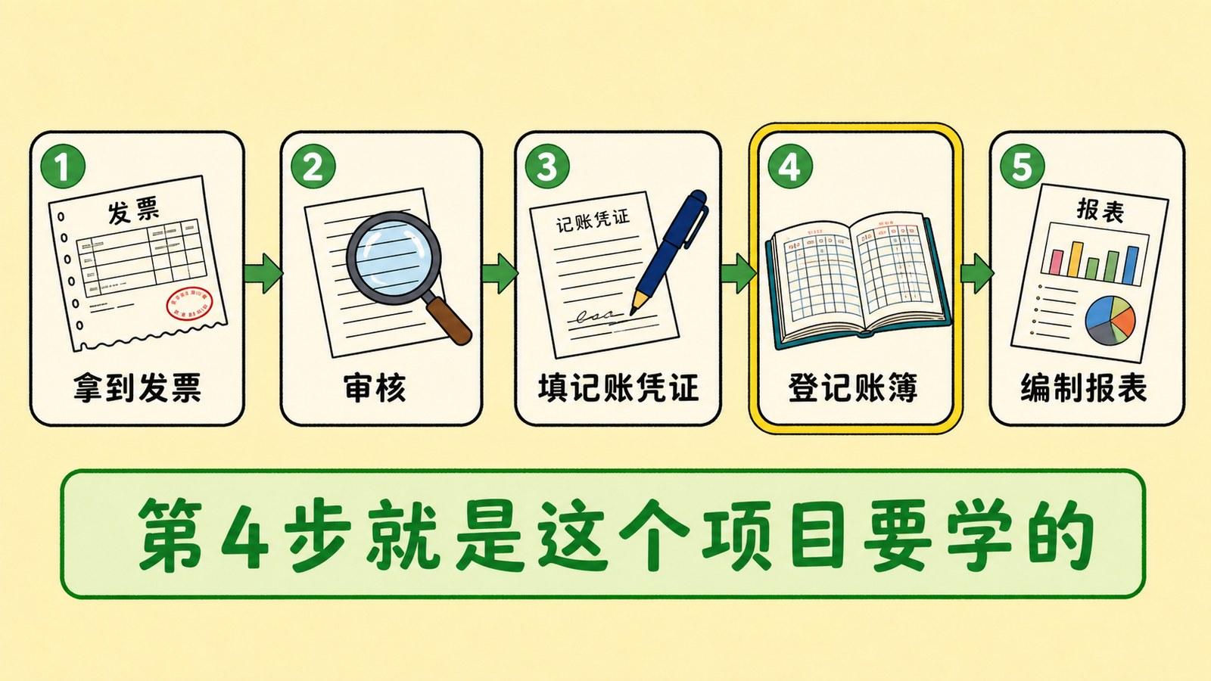
排序答案
现在你：对照册子。错了在旁边改。不用交。不用举手。

Slide 14
先听一句 再看图
按用途分三种：序时账、分类账、备查账。先看长什么样。
看图时请盯住：
三本账各自干什么。
现在你：听老师把背景说完。先别写。下一张才是图。

Slide 15
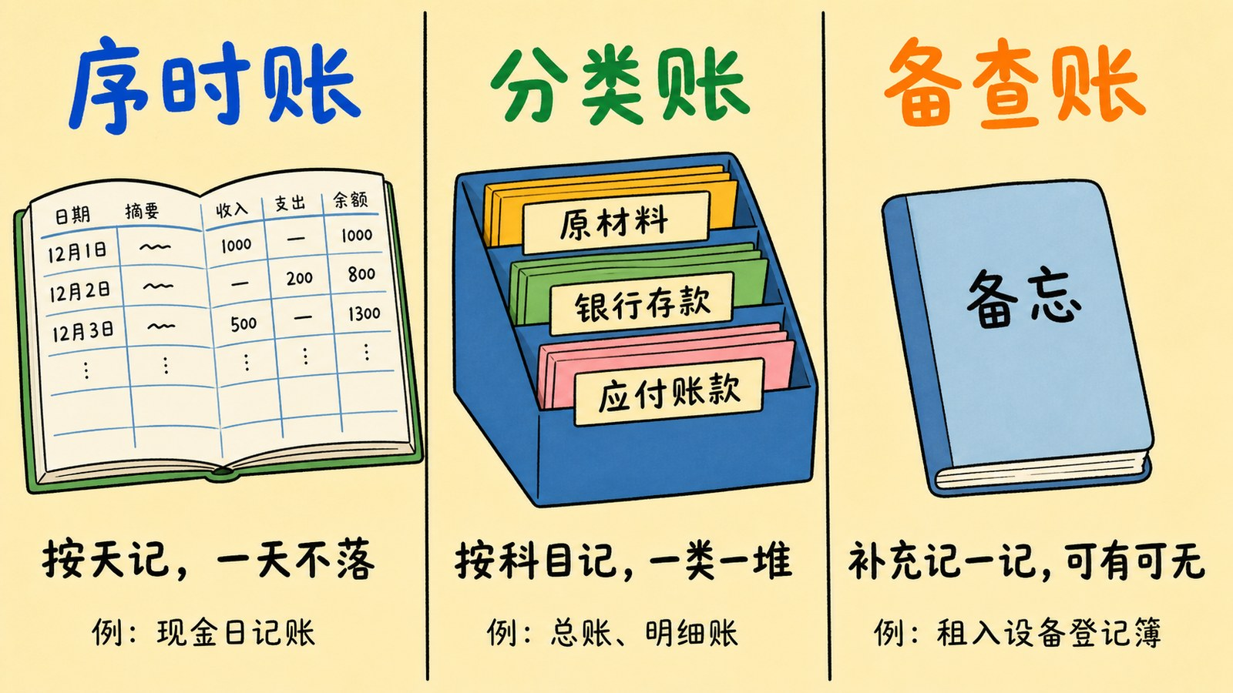
按用途分三种
现在你：看图，听老师配音。先别动笔。不用交。不用举手。

Slide 16
项目三第3暂停点 请写 25 秒
现金日记账属于哪一种？为什么它必须一天不落？
现在你：拿出记录册，写在「项目三第3暂停点」。写完不用交、不用举手、不用喊老师加分。老师会抽三个人看册子；抽到你就把册子举起来。没抽到也把字留下。

Slide 17
先听一句 再看图
猜猜看：这三本分别叫什么。猜完老师再说。
看图时请盯住：
三本的外形和名字。
现在你：听老师把背景说完。先别写。下一张才是图。

Slide 18
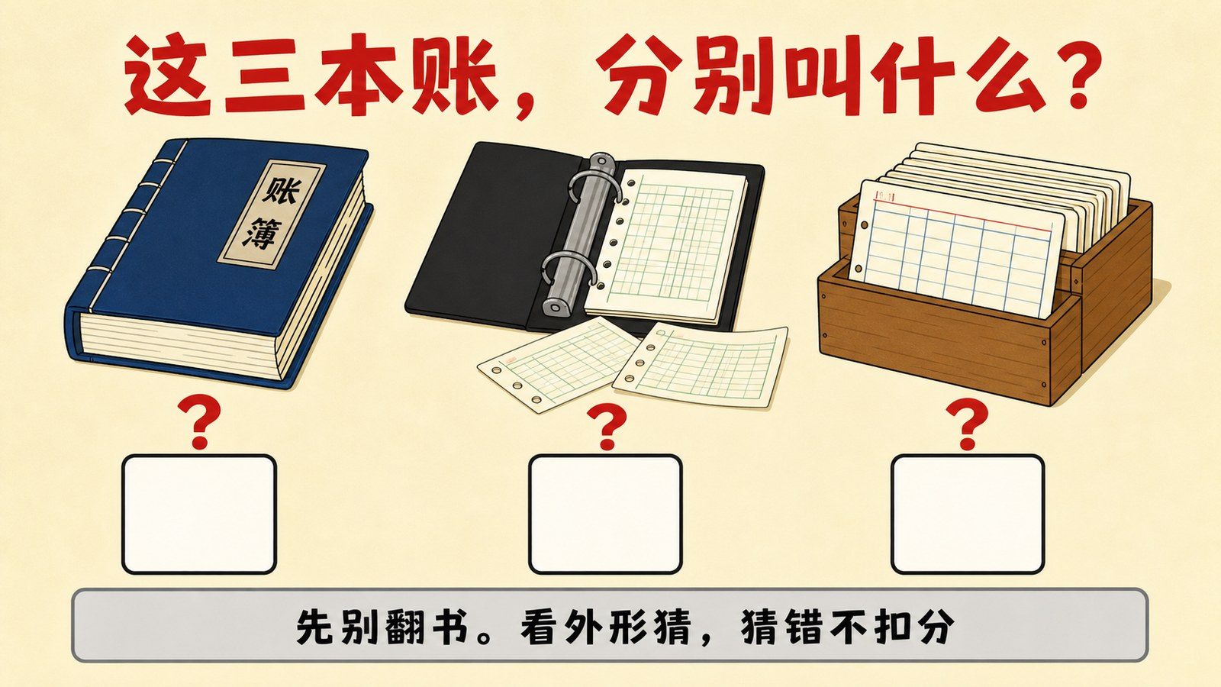
猜猜看：三本账叫什么
现在你：看图猜。猜在心里或写在草稿，不用交。

Slide 19
先听一句 再看图
先猜这三种账页叫什么式，再看标准名字。
看图时请盯住：
三种翻开的样子。
现在你：听老师把背景说完。先别写。下一张才是图。

Slide 20
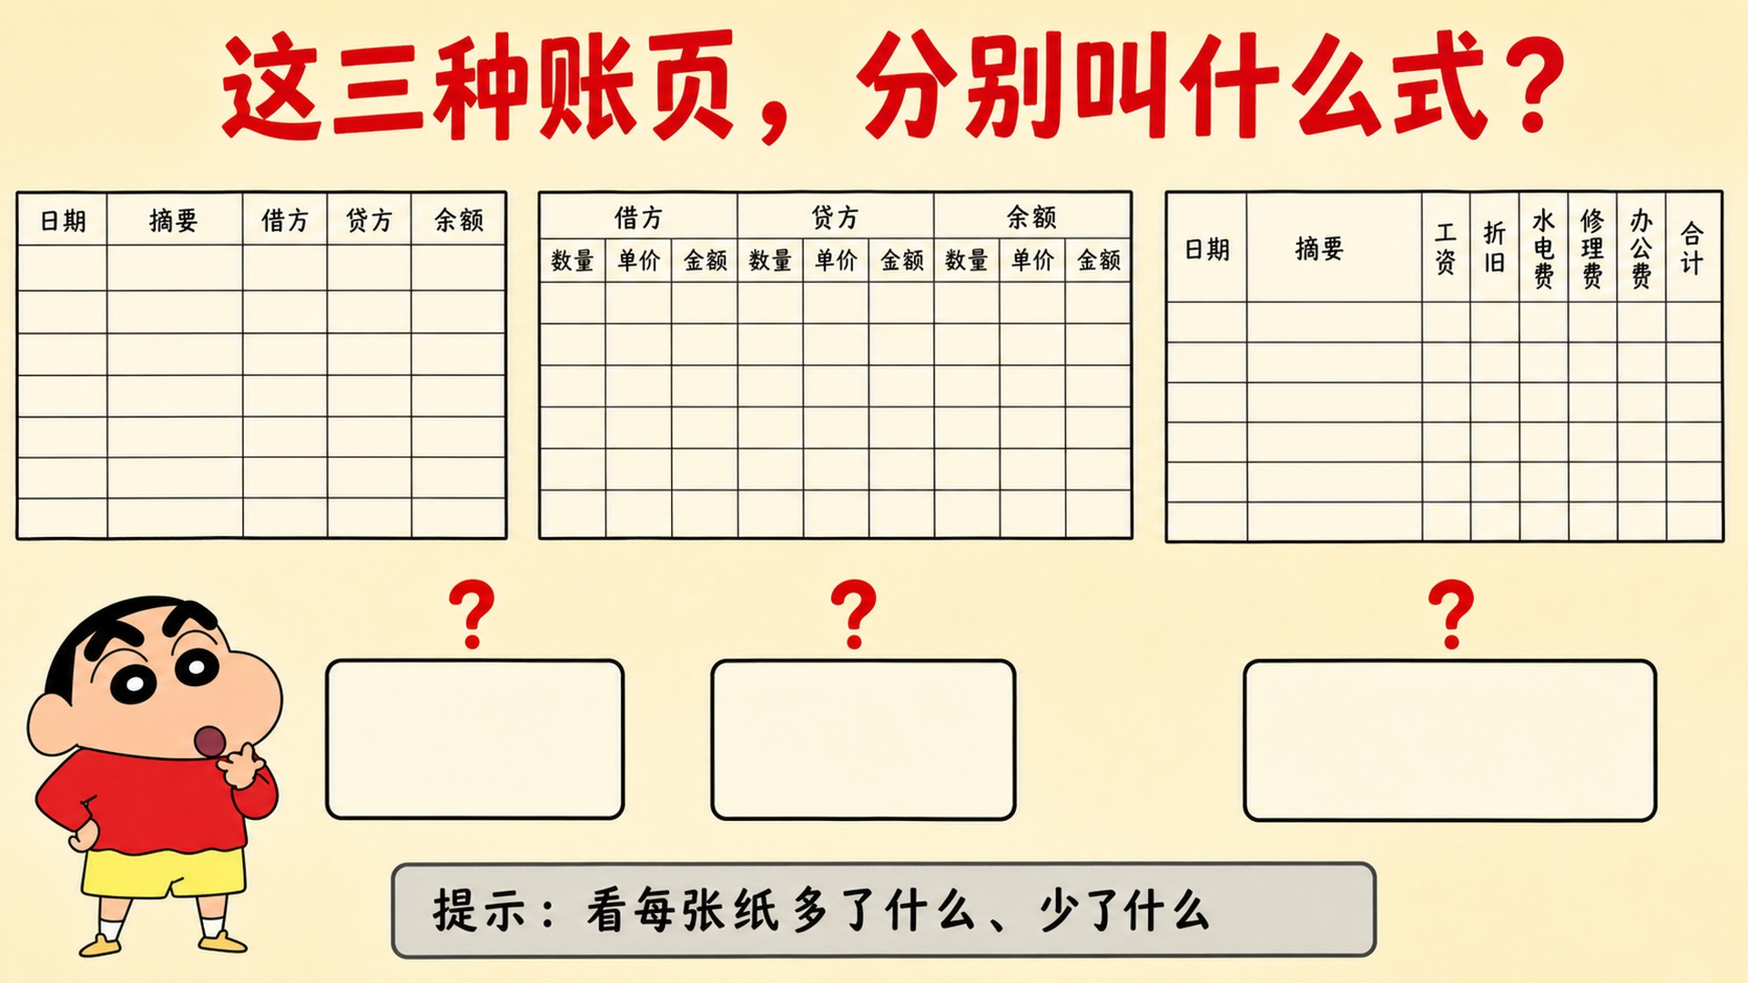
猜猜看：三种账页
现在你：看图猜。先别翻书。

Slide 21
先听一句 再看图
按外形：订本、活页、卡片。小新会问：现金日记账为什么偏要用订本？
看图时请盯住：
三种外形差在哪；订本撕不下来。
现在你：听老师把背景说完。先别写。下一张才是图。

Slide 22
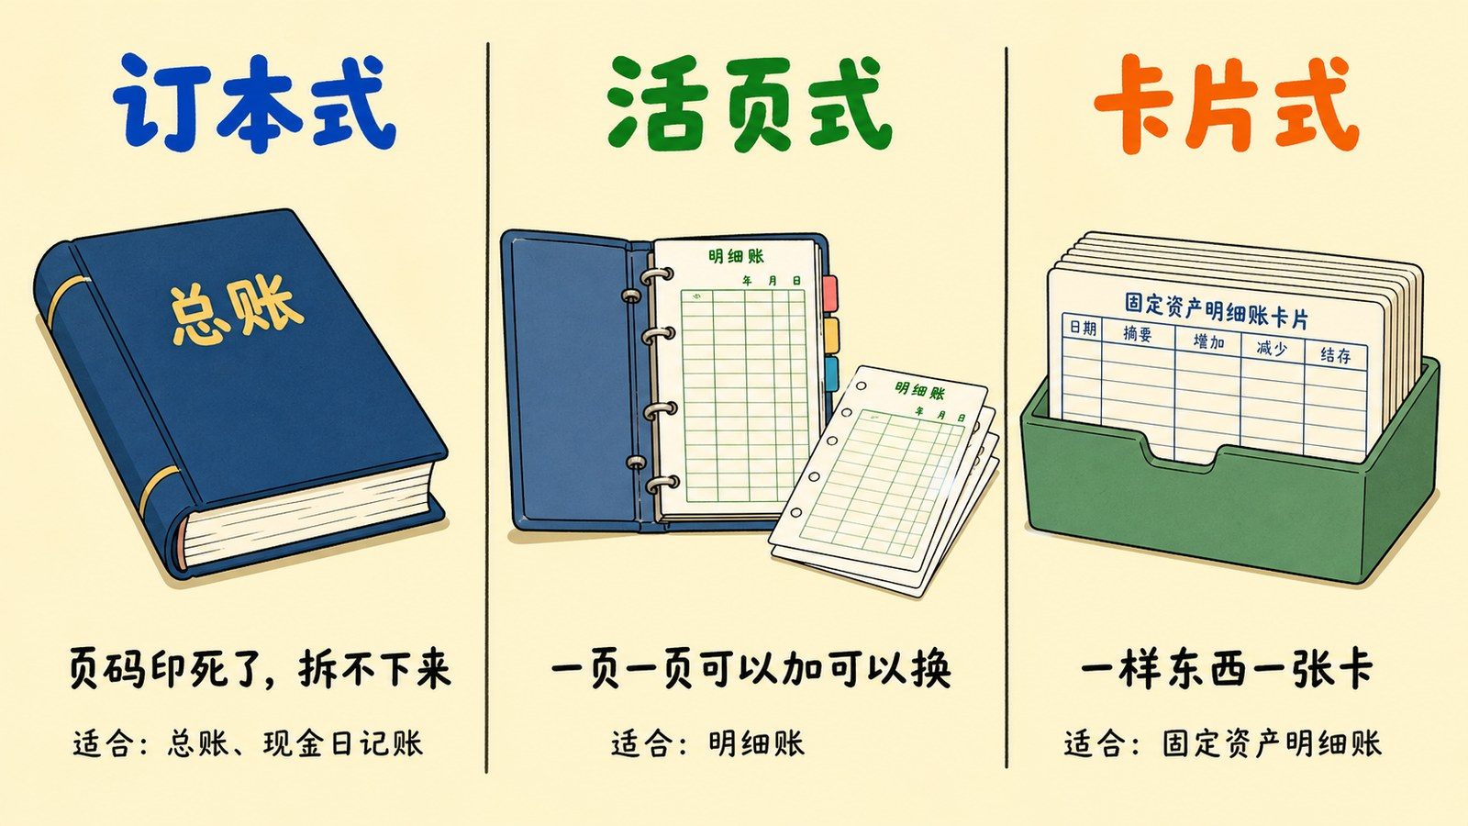
按外形分三种
现在你：看图，听老师配音。先别动笔。不用交。不用举手。

Slide 23
项目三第4暂停点 请写 25 秒
小新问得好。为什么现金日记账偏要用订本式？
想「撕得下来会怎样」。
现在你：拿出记录册，写在「项目三第4暂停点」。写完不用交、不用举手、不用喊老师加分。老师会抽三个人看册子；抽到你就把册子举起来。没抽到也把字留下。

Slide 24
先听一句 再看图
三栏式：只有金额。应收账款用这种就够了。
看图时请盯住：
借方、贷方、余额。
现在你：听老师把背景说完。先别写。下一张才是图。

Slide 25
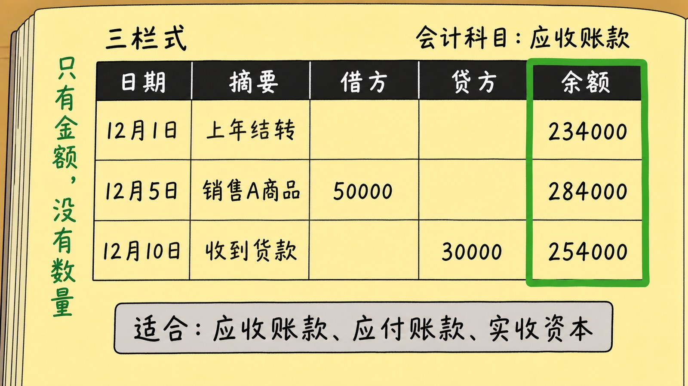
三栏式：只有金额
现在你：看图，听老师配音。先别动笔。不用交。不用举手。

Slide 26
项目三第5暂停点 请写 20 秒
三栏式有哪三栏？为什么应收账款用这种就够了？
现在你：拿出记录册，写在「项目三第5暂停点」。写完不用交、不用举手、不用喊老师加分。老师会抽三个人看册子；抽到你就把册子举起来。没抽到也把字留下。

Slide 27
先听一句 再看图
珍珠要记数量。只记金额，你没法去库房点数。
看图时请盯住：
多出来的数量栏。
现在你：听老师把背景说完。先别写。下一张才是图。

Slide 28
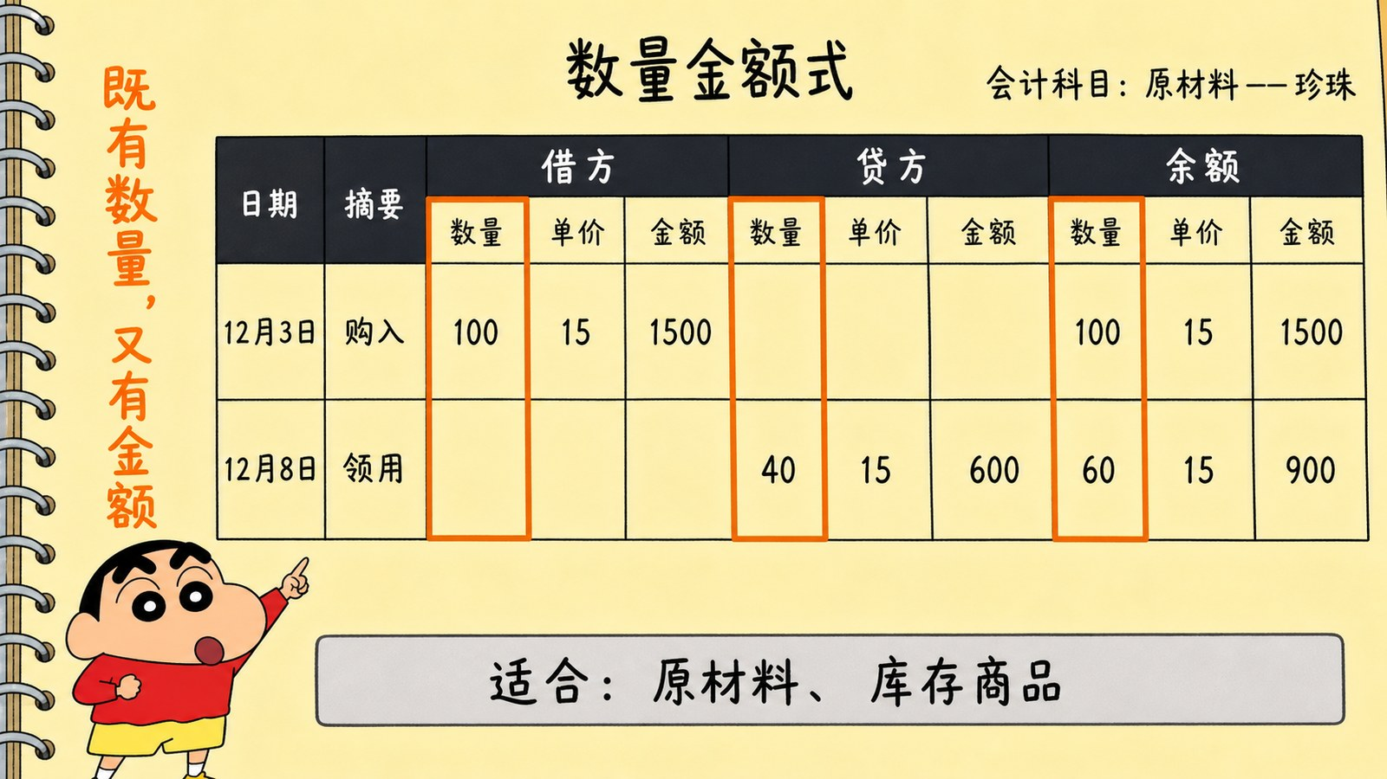
数量金额式：多了数量
现在你：看图，听老师配音。先别动笔。不用交。不用举手。

Slide 29
项目三第6暂停点 请写 25 秒
珍珠为什么要记数量？只记金额不行吗？
现在你：拿出记录册，写在「项目三第6暂停点」。写完不用交、不用举手、不用喊老师加分。老师会抽三个人看册子；抽到你就把册子举起来。没抽到也把字留下。

Slide 30
先听一句 再看图
多栏式：一个科目拆成好几栏。制造费用常用。
看图时请盯住：
一页上拆出来的栏。
现在你：听老师把背景说完。先别写。下一张才是图。

Slide 31
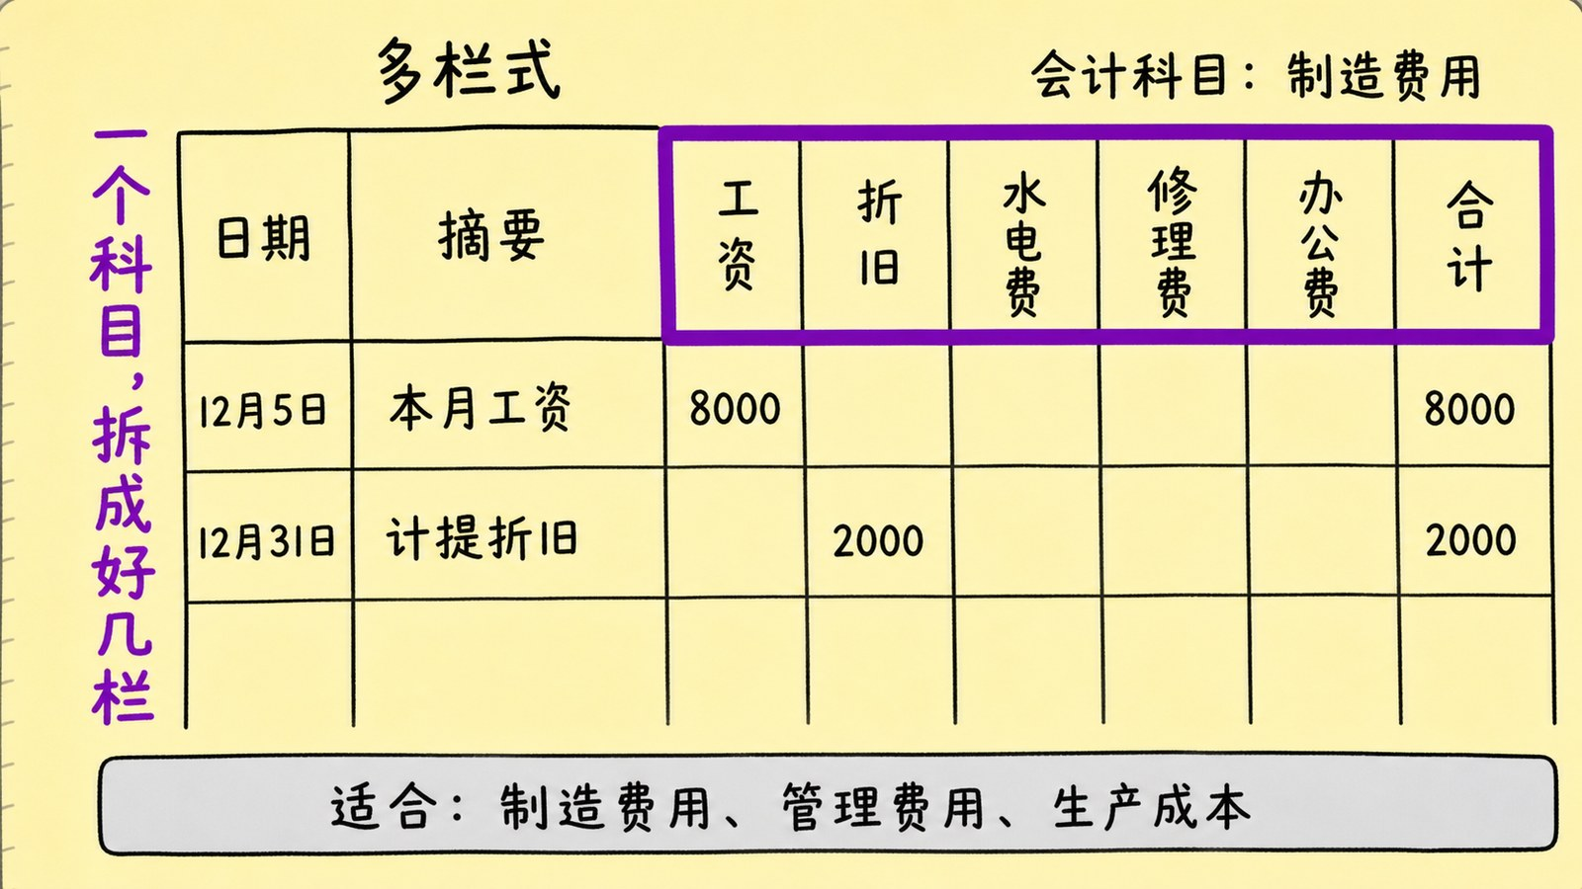
多栏式
现在你：看图听老师。先别写。下一页连线。

Slide 32
先听一句 再看图
四个科目，三种账页。你来连。
看图时请盯住：
应收账款、原材料、制造费用、库存商品。
现在你：听老师把背景说完。先别写。下一张才是图。

Slide 33
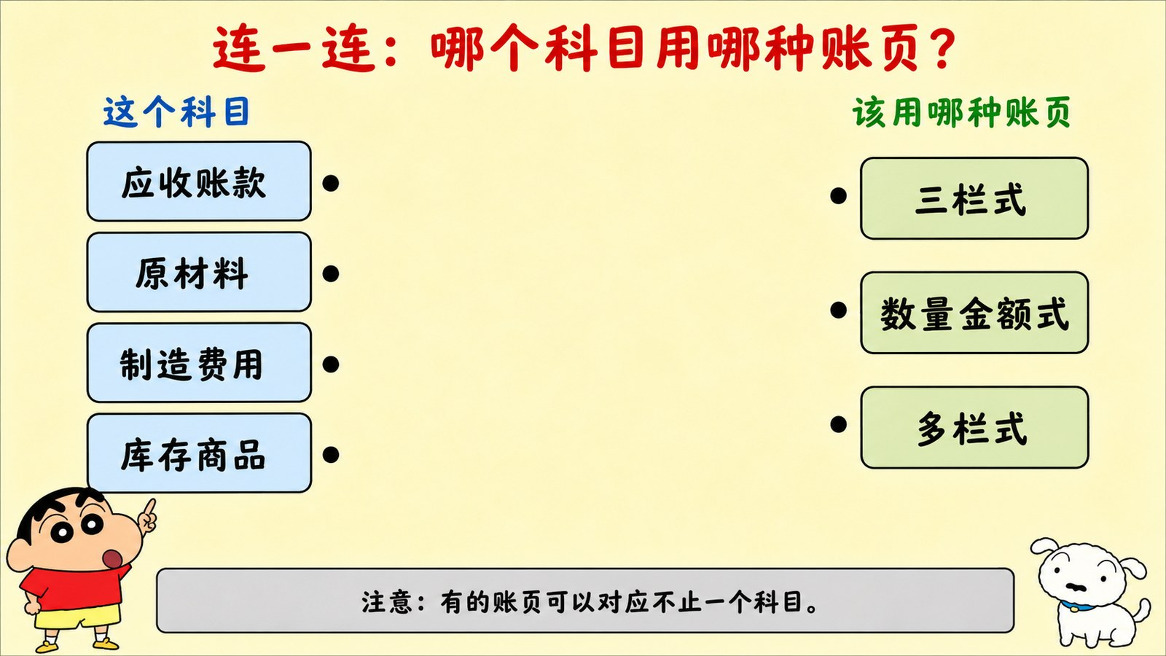
连一连：哪个科目用哪种账页
现在你：看清四个科目。下一页写连线。

Slide 34
项目三第7暂停点 请写 30 秒
连线——应收账款、原材料、制造费用、库存商品，各该用哪种账页？
四条全对，抽到你算 5 分。
现在你：拿出记录册，写在「项目三第7暂停点」。写完不用交、不用举手、不用喊老师加分。老师会抽三个人看册子；抽到你就把册子举起来。没抽到也把字留下。
Notes:
四条全对当场 5 分。

Slide 35
先听一句 再看图
启用一本新账，四步。先看连环画，看完你再按顺序写。
看图时请盯住：
每一步他在干什么。
现在你：听老师把背景说完。先别写。下一张才是图。
Notes:
四张连着配音，中间学生不用写。

Slide 36
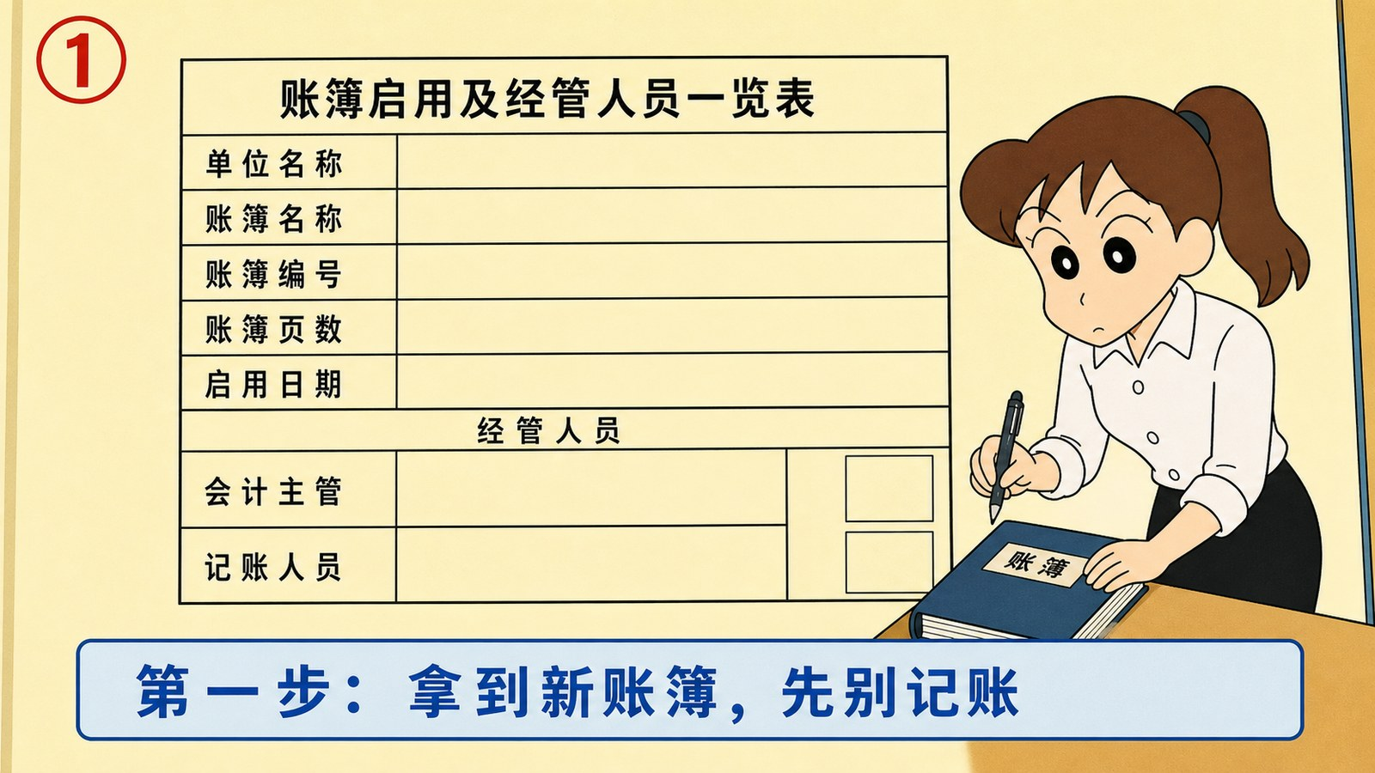
启用① 拿到一本空白账簿
现在你：看图听配音。四张看完再写。先别动笔。

Slide 37
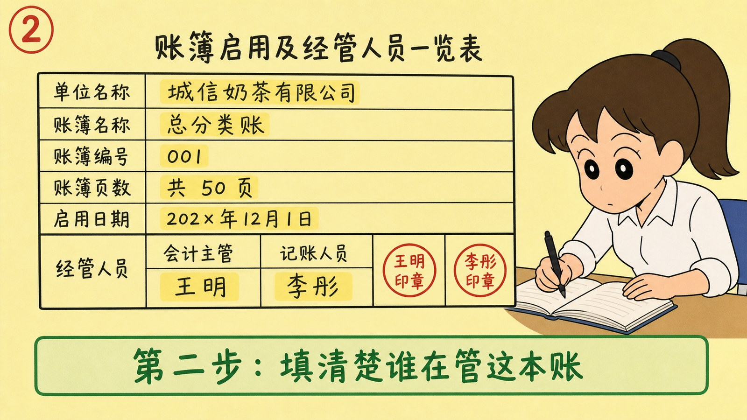
启用② 填好基本信息
现在你：继续看、听。先别写。

Slide 38
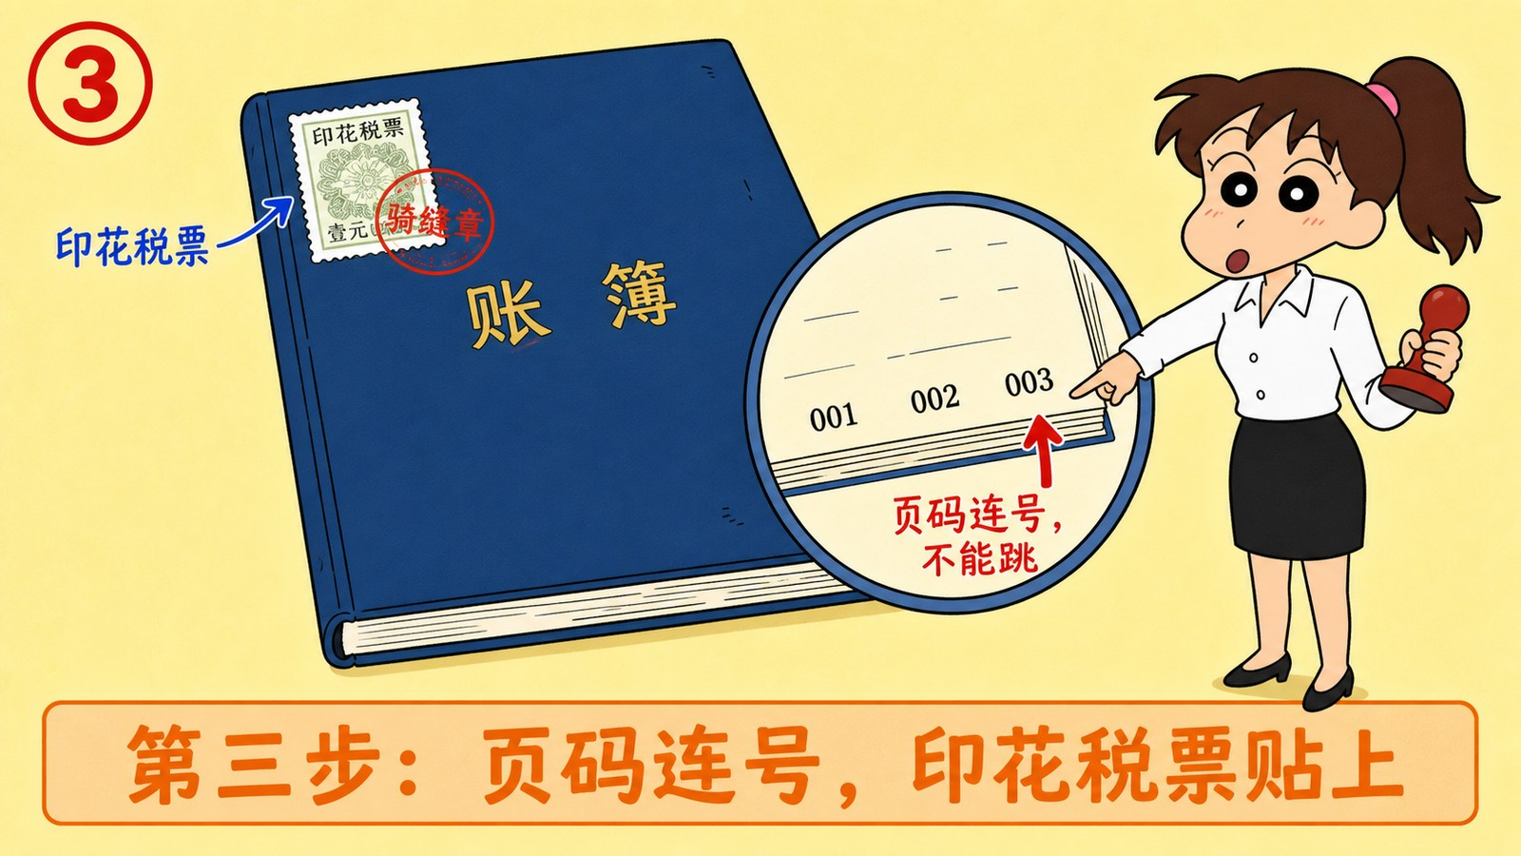
启用③ 贴印花、编页码
现在你：盯住页码。后面找茬会用到。先别写。

Slide 39
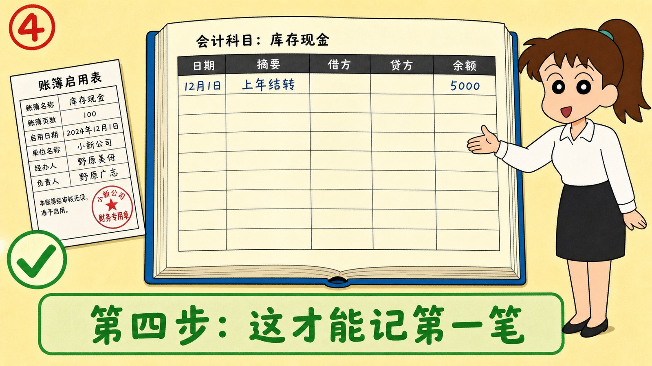
启用④ 可以开始记账了
现在你：四步看完了。下一页按顺序写出来。

Slide 40
项目三第8暂停点 请写 30 秒
启用一本新账，要做哪四步？按顺序写出来。
按刚才四张图的顺序。
现在你：拿出记录册，写在「项目三第8暂停点」。写完不用交、不用举手、不用喊老师加分。老师会抽三个人看册子；抽到你就把册子举起来。没抽到也把字留下。

Slide 41
先听一句 再看图
大家来找茬。先看一本对的，再看两本错的。
看图时请盯住：
对的长什么样，先记住。
现在你：听老师把背景说完。先别写。下一张才是图。

Slide 42
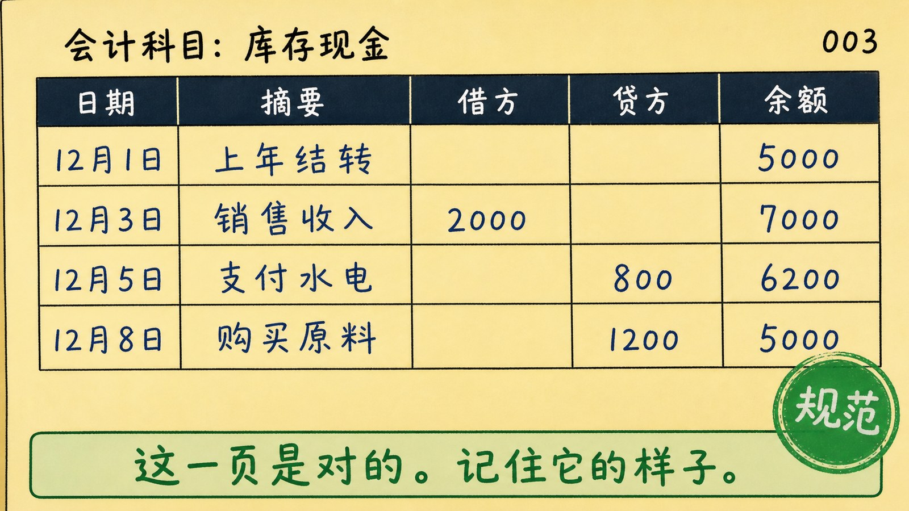
找茬① 这本是对的
现在你：看图。这本是对的，先记住。不用写。

Slide 43
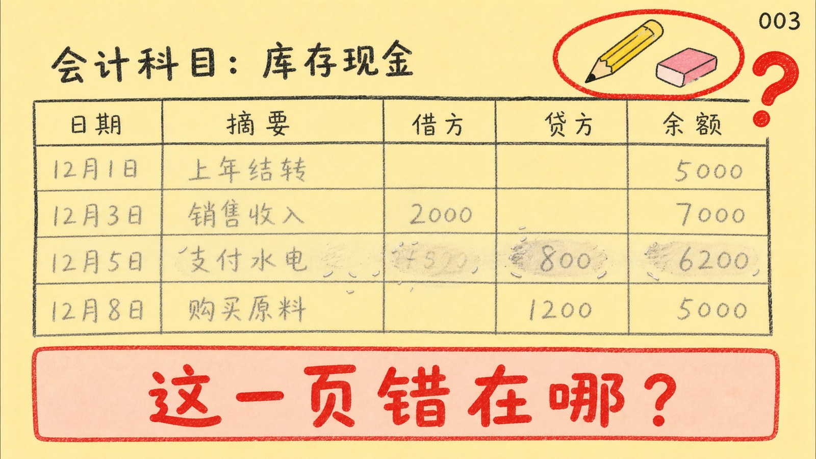
找茬② 错在哪
现在你：看图找错。先记在脑子里，还有一张。

Slide 44
先听一句 再看图
翻开两页看。这一张难。页码和空行都要盯。
看图时请盯住：
页码连不连；中间有没有空行。
现在你：听老师把背景说完。先别写。下一张才是图。
Notes:
加分题铺垫。

Slide 45
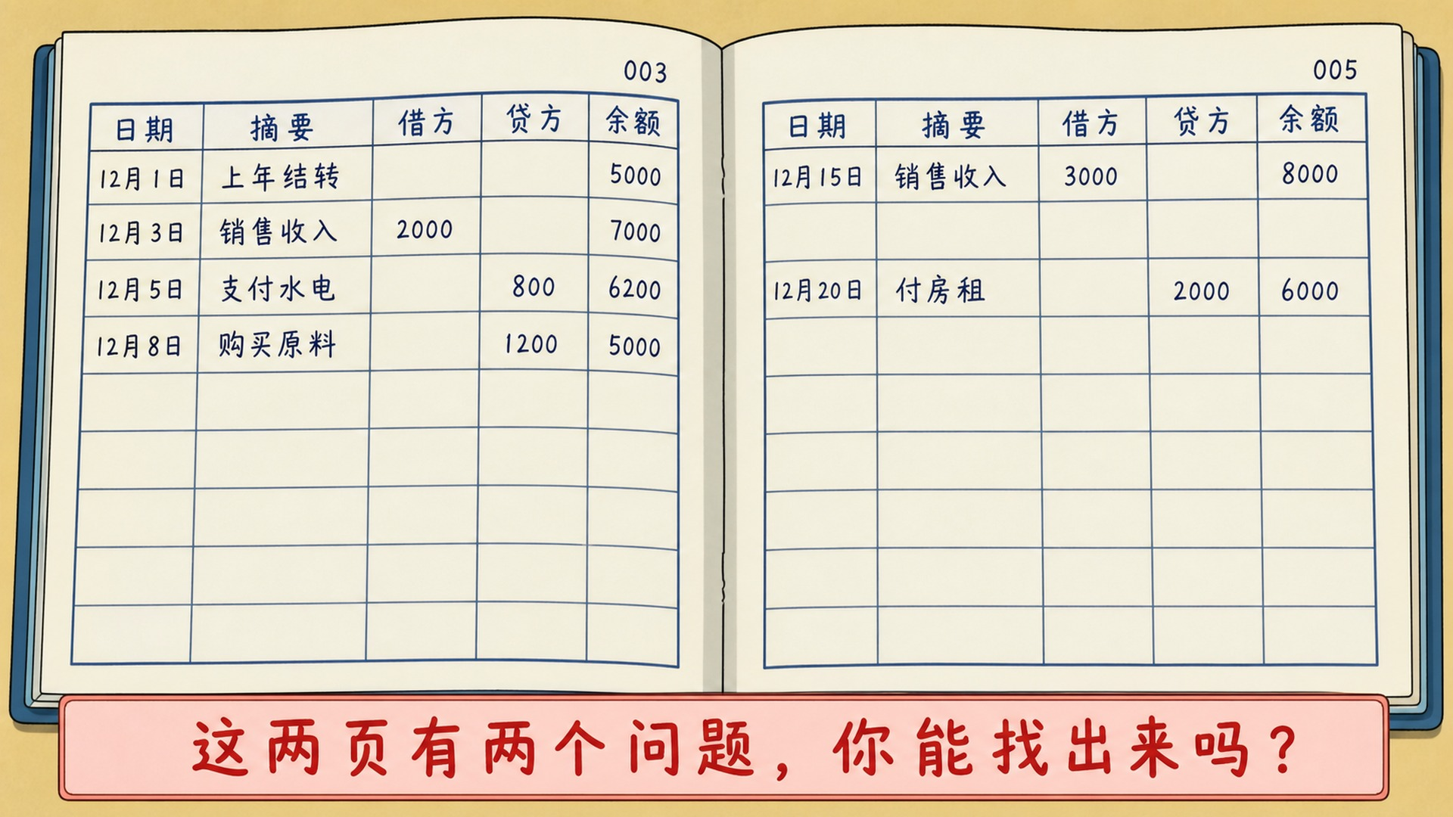
找茬③ 翻开两页
现在你：盯页码和空行。下一页写出来。

Slide 46
加分题 项目三第9暂停点 请写 30 秒
图16错在哪？
图17这两页又有哪两个问题？
图17两个错都找出来，抽到你算 5 分。提示：页码、空行。
现在你：拿出记录册，写在「项目三第9暂停点」。这题难一点，写对了抽到你算 5 分。不用自己提醒老师加分。不用交。不用举手（抽到再举册子）。
Notes:
答案：004 被抽走；空行可补假账。

Slide 47
先听一句 再看图
数字写错了，有的改法对，有的不对。看哪处对。
看图时请盯住：
两处改数字，对比。
现在你：听老师把背景说完。先别写。下一张才是图。

Slide 48
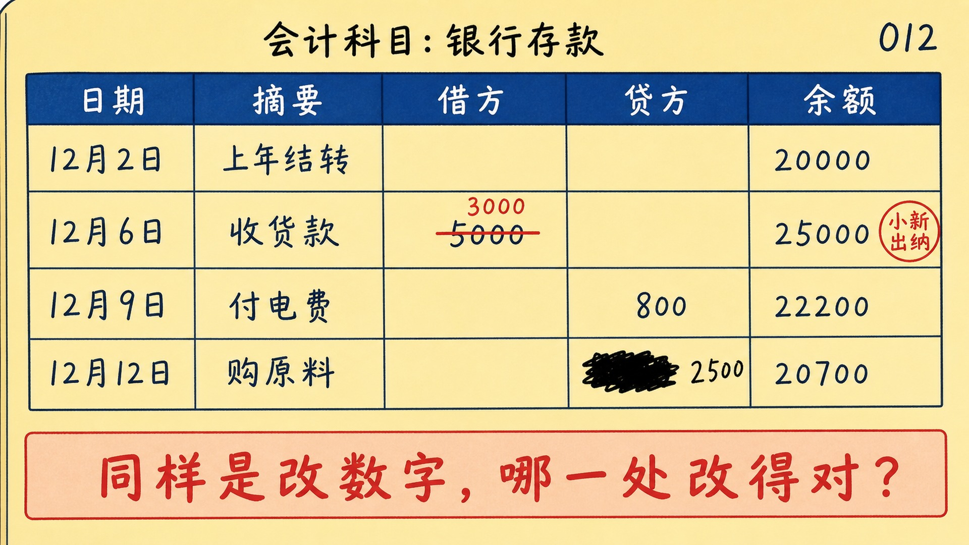
改数字，哪处对
现在你：看图听老师。这张不用写。

Slide 49
先听一句 再看图
一张凭证，两本账都要记。一边总账，一边明细。
看图时请盯住：
同一笔记两回。
现在你：听老师把背景说完。先别写。下一张才是图。

Slide 50
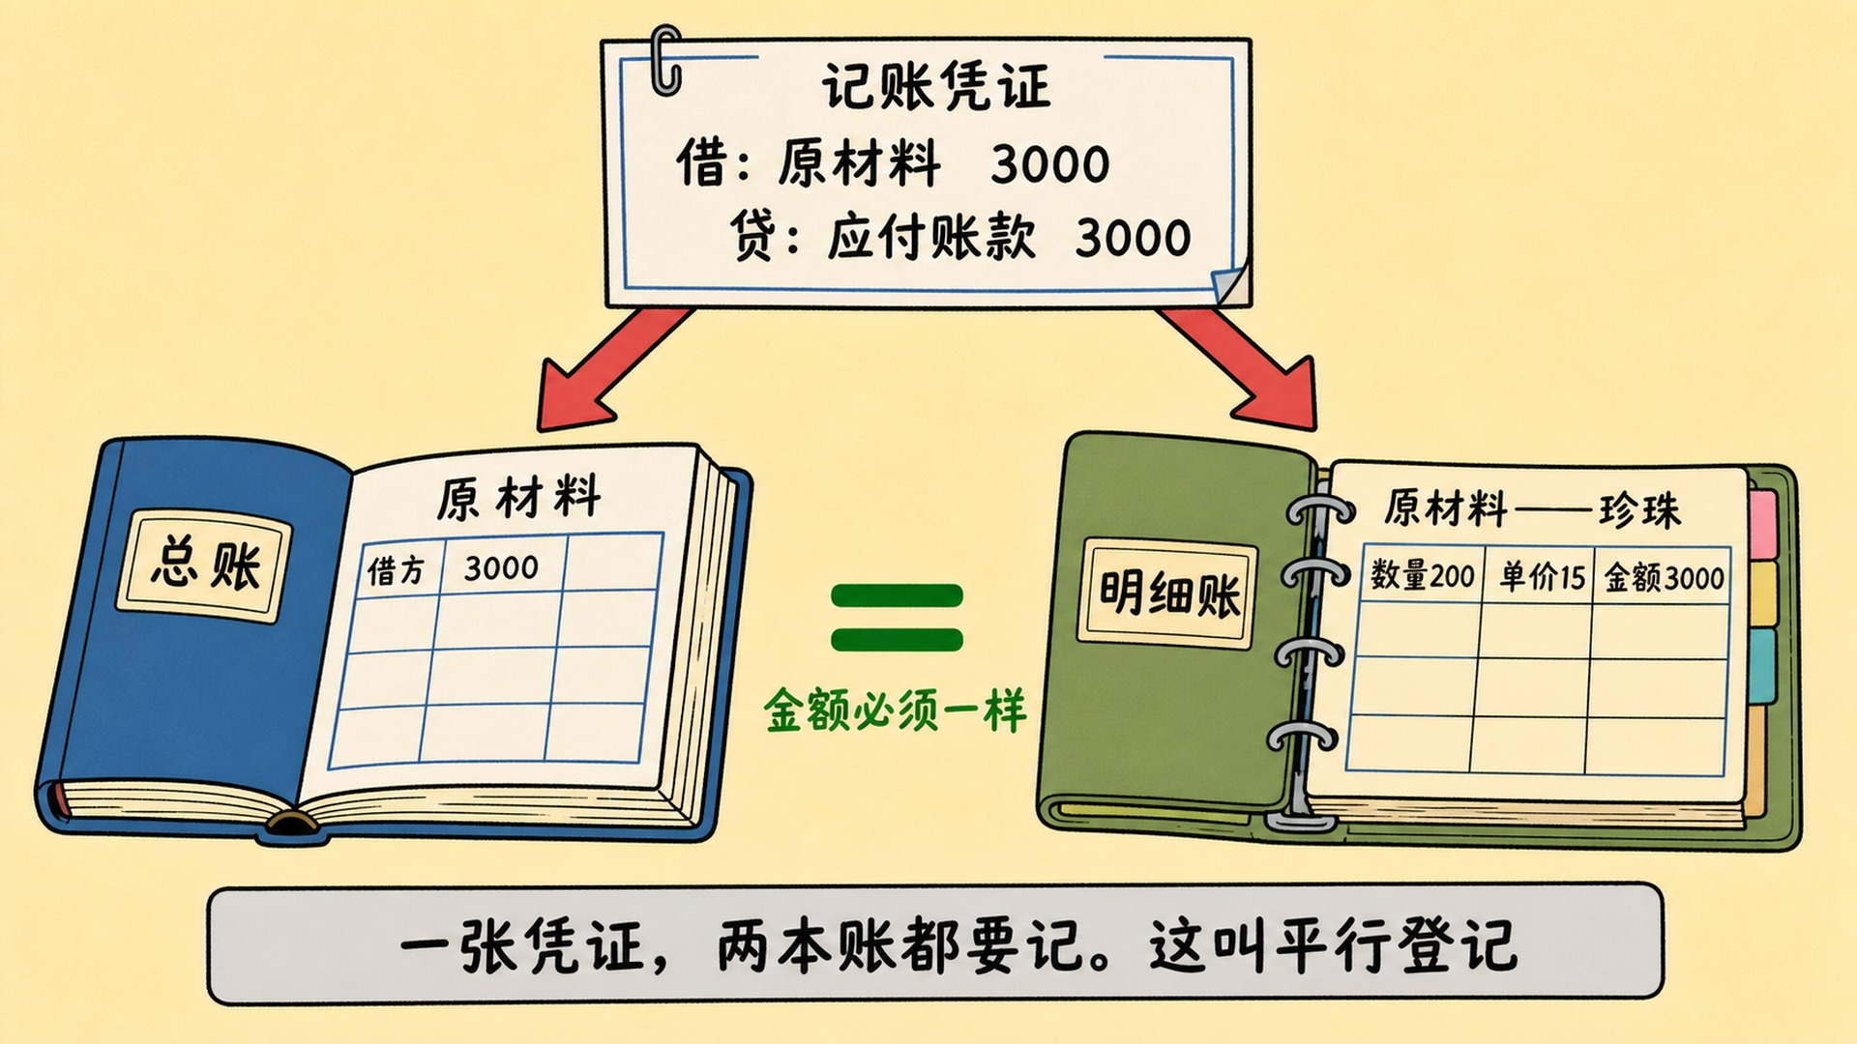
一张凭证，两本账
现在你：看图听老师。知道要记两本。不用写。

Slide 51
先听一句 再看图
一家店要备几本账？三本怎么配套。
看图时请盯住：
三本分别是什么。
现在你：听老师把背景说完。先别写。下一张才是图。

Slide 52
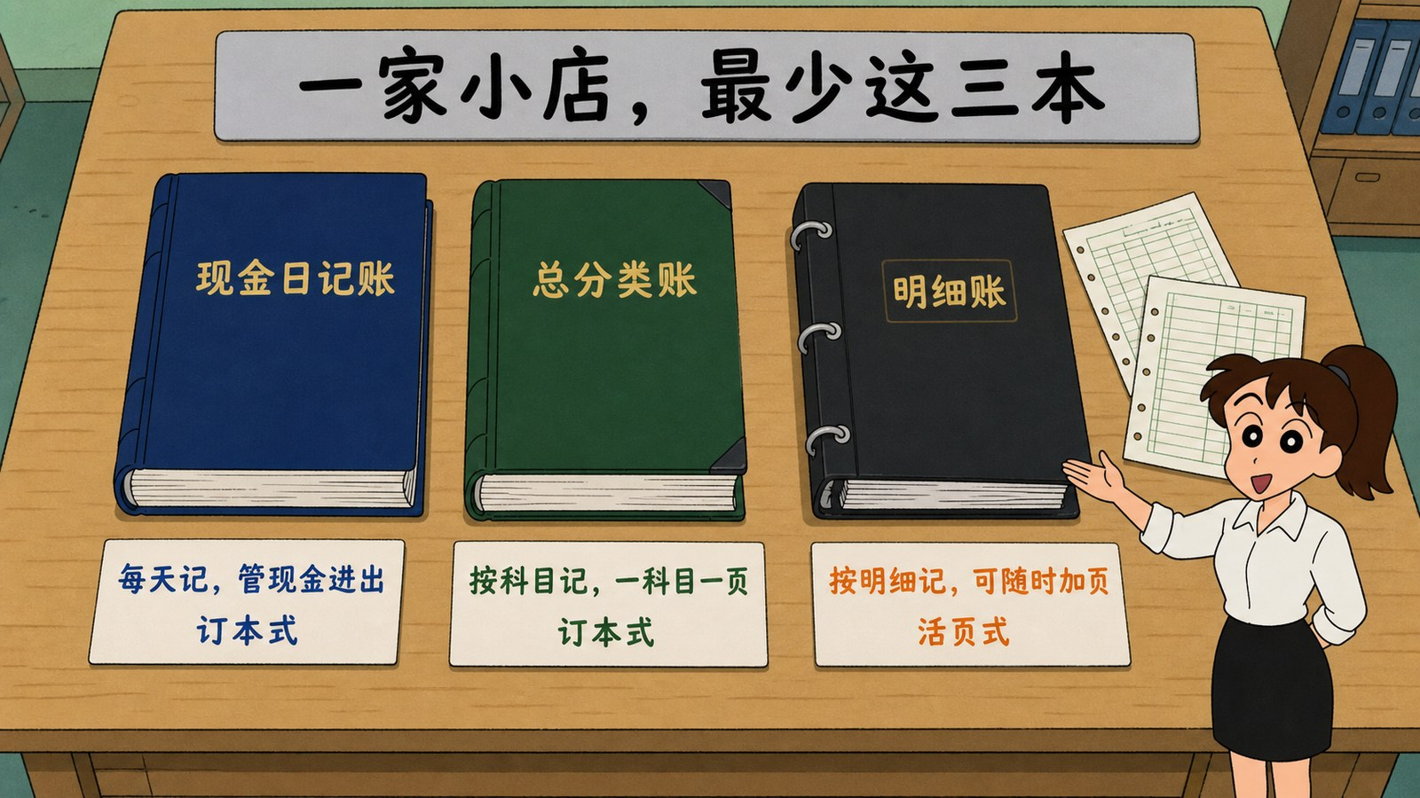
一家店要备几本账
现在你：看图，听老师配音。先别动笔。不用交。不用举手。

Slide 53
项目三第10暂停点 请写 25 秒
这三本账，分别是按用途分的哪一类？用的是哪种外表形式？
两个维度都写。
现在你：拿出记录册，写在「项目三第10暂停点」。写完不用交、不用举手、不用喊老师加分。老师会抽三个人看册子；抽到你就把册子举起来。没抽到也把字留下。

Slide 54
先停一下
记录册合上。老师抽三个人举册子。没抽到不用动。
现在你：合上册子等抽。没抽到不用动。
Notes:
90-B2。重点看第7、第9暂停点。

Slide 55
时间够再用 不够就下课
后面是备用。老师说再用再看。
现在你：听老师。没说再用就不用写。

Slide 56
先听一句 再看图
备用。
看图时请盯住：
猜猜看：哪一本是总账
现在你：听老师把背景说完。先别写。下一张才是图。

Slide 57
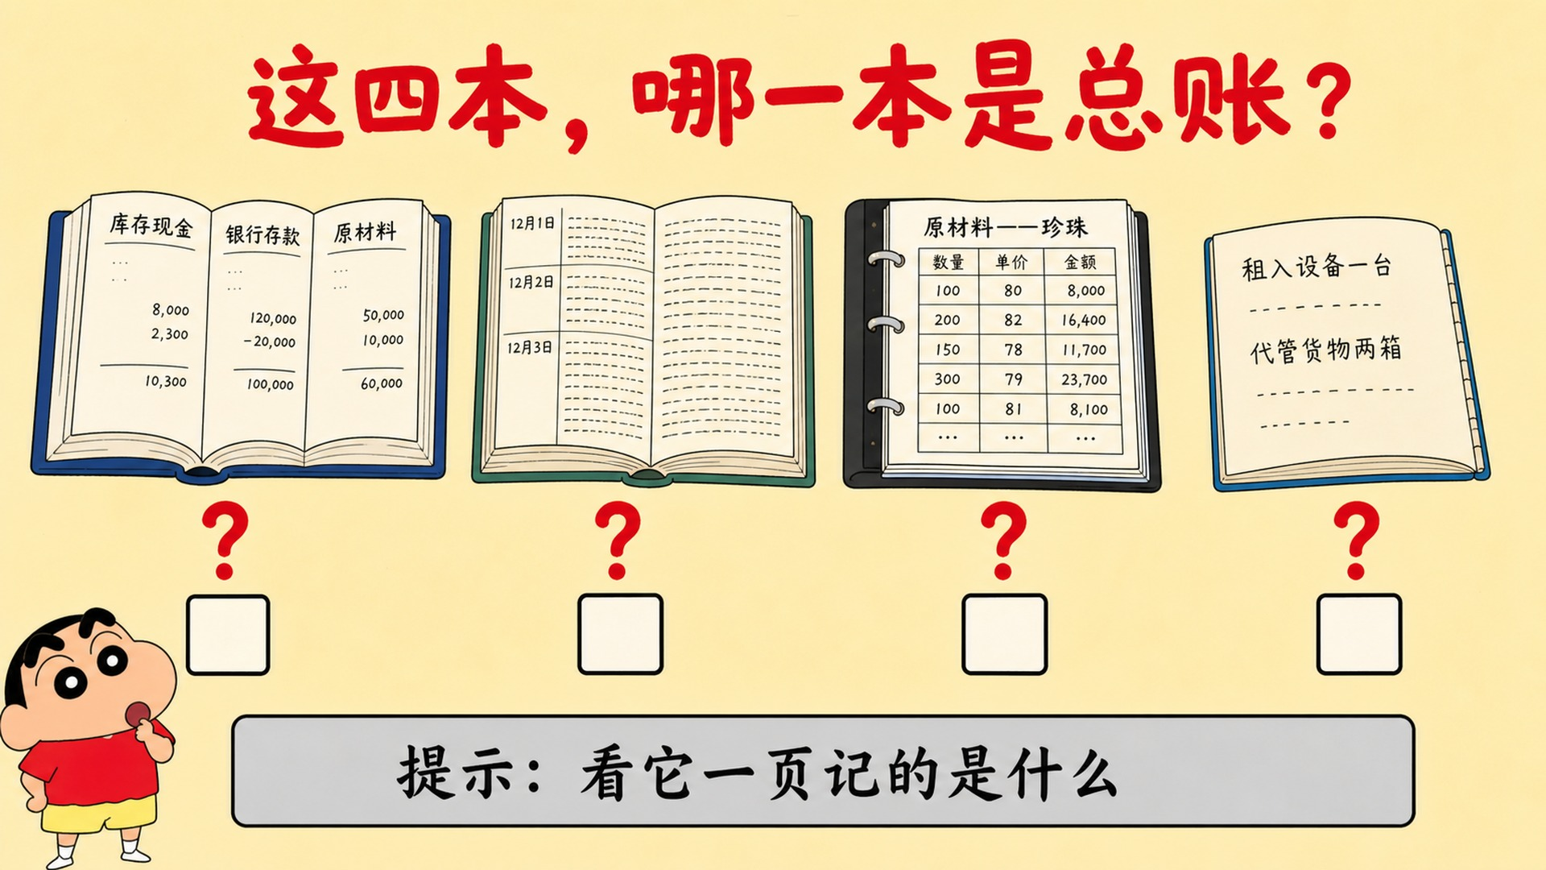
猜猜看：哪一本是总账
现在你：看图，听老师配音。先别动笔。不用交。不用举手。

Slide 58
先听一句 再看图
备用。
看图时请盯住：
排序：启用四步
现在你：听老师把背景说完。先别写。下一张才是图。

Slide 59
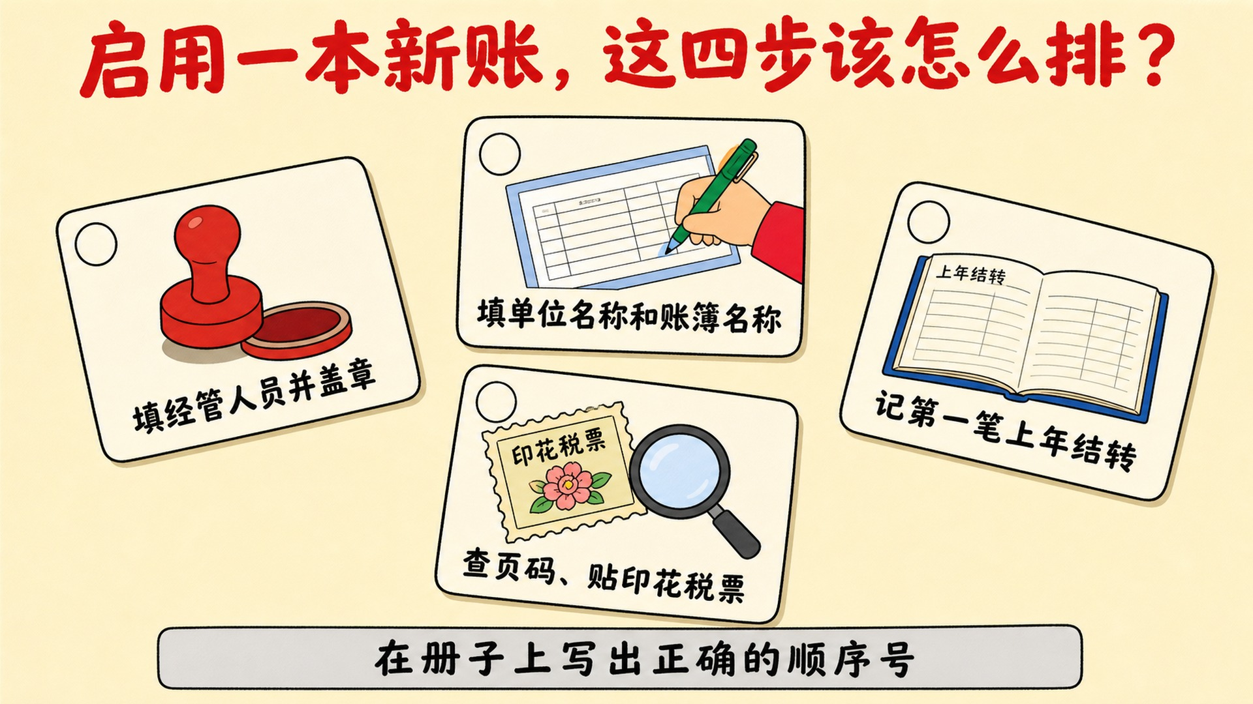
排序：启用四步
现在你：看图，听老师配音。先别动笔。不用交。不用举手。

Slide 60
先听一句 再看图
备用。
看图时请盯住：
连线：这笔业务记哪本账
现在你：听老师把背景说完。先别写。下一张才是图。

Slide 61
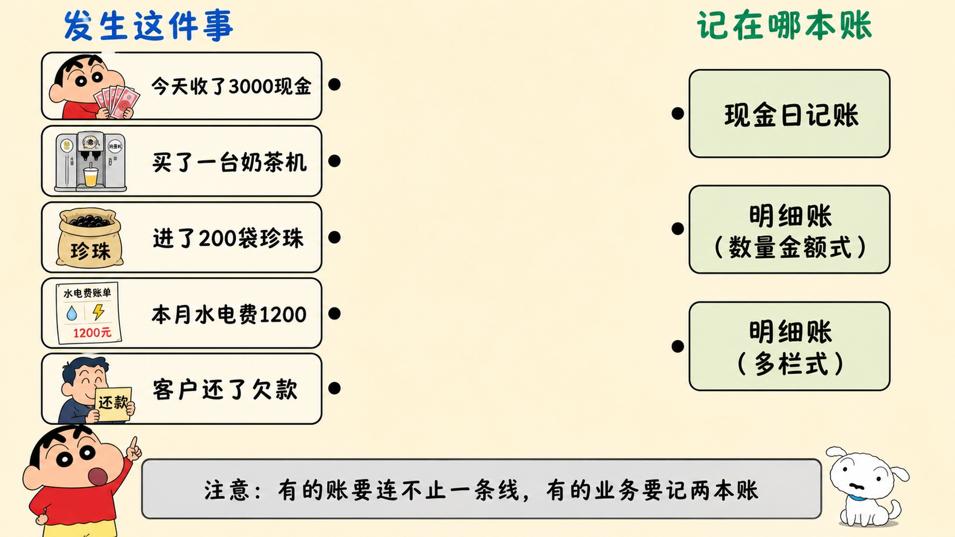
连线：这笔业务记哪本账
现在你：看图，听老师配音。先别动笔。不用交。不用举手。

Slide 62
先听一句 再看图
备用。呼应珍珠为什么要记数量。
看图时请盯住：
账上 60 袋，实际 58 袋
现在你：听老师把背景说完。先别写。下一张才是图。

Slide 63
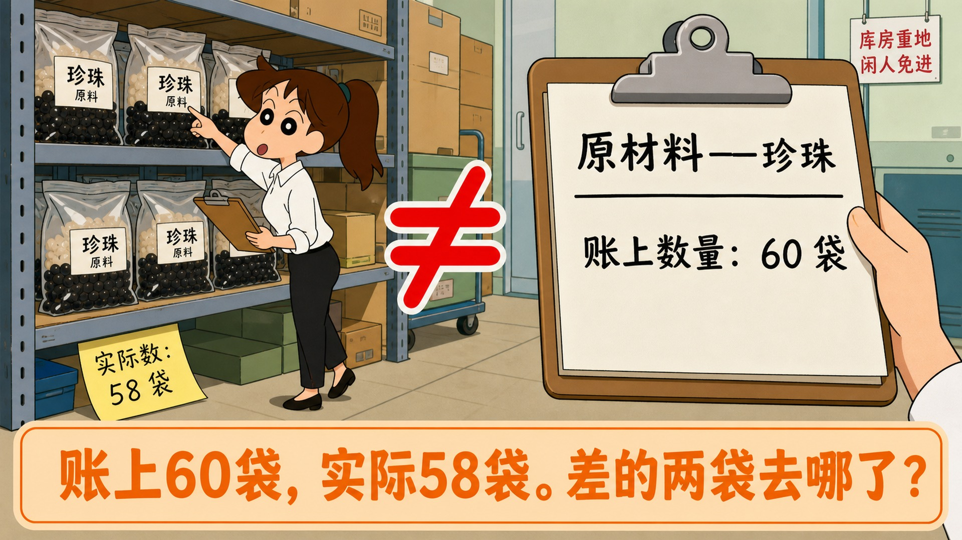
账上 60 袋，实际 58 袋
现在你：看图，听老师配音。先别动笔。不用交。不用举手。

Slide 64
先听一句 再看图
备用。
看图时请盯住：
纸质账 vs 电子账
现在你：听老师把背景说完。先别写。下一张才是图。

Slide 65
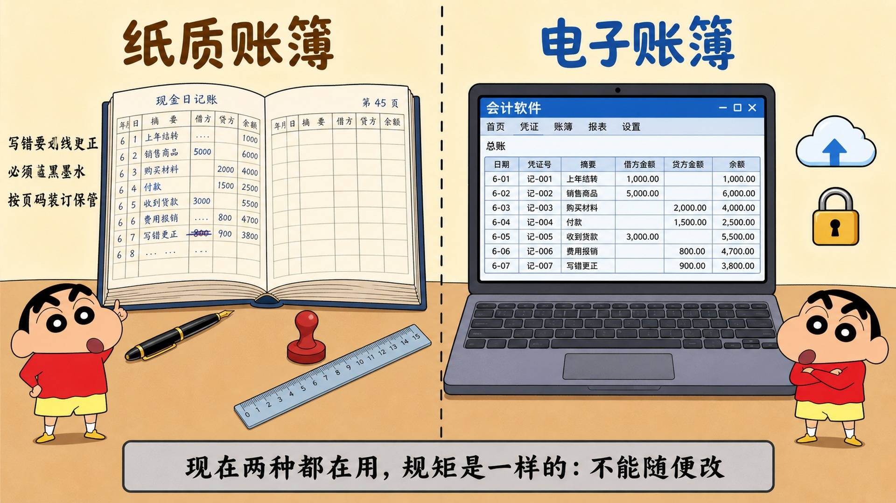
纸质账 vs 电子账
现在你：看图，听老师配音。先别动笔。不用交。不用举手。

Slide 66
离开教室之前
账簿在凭证和报表中间。三种用途、三种外形、三种账页，看见就记得住。新账四步。空行和跳页不行。
册子带走。不用交。
现在你：合上册子带走。不用交。不用举手。

Slide 67
下课前看这一页
① 教材本项目练习：账簿分类判断题前 3 道。
为什么：能判断一本账是哪种，以及现金日记账为什么要用订本。
② 下一节带一支红笔。找茬用红的，自己填用蓝的或黑的。
不带红笔就另拿一支颜色，或画圈。现在把「带红笔」三个字写在册子这一页最上面。
不用交。下节课抽人对。写了 2 分，讲得清 5 分。
现在你：写下「带红笔」。课后做 3 道判断。不用交。

